Slide 1
স্বাগতম

Slide 2
শিক্ষক পরিচিতি
মোঃতাজুল ইসলাম, সহকারি শিক্ষক
ফকিরনালা সরকারি প্রাথমিক বিদ্যালয়,
মানিকছড়ি, খাগড়াছড়ি ।

Slide 3
আমাদের আজকের পাঠ
পাঠের শিরোনামঃ বিদ্যালয়ে সাহায্য করা।
শ্রেণিঃ তৃতীয়
বিষয়ঃ বাংলাদেশ ও বিশ্ব পরিচয়
অধ্যায়ঃ সামাজিক পরিবেশের উন্নয়ন
সময়ঃ ৪০ মিনিট

Slide 4
শিখনফল
আজকের পাঠ শেষে শিক্ষার্থীরা...
৯.১.৩ বিদ্যালয়ের উন্নয়নে সহায়ক কাজ চিহ্নিত করতে পারবে।
৯.১.৪ পরিবার ও বিদ্যালয়ে বিভিন্ন উন্নয়নমূলক কাজে অংশহগ্রহন করবে।

Slide 5
ছবি দেখি এবং বলি
এটি কীসের ছবি?
এটি বিদ্যালয়ের ছবি।

Slide 6
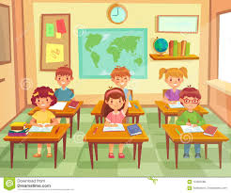
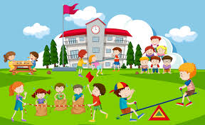
ছবি দেখি এবং বলি
আমরা বিদ্যালয়ে পড়ালেখা করি। বিদ্যালয়ে খেলাধূলা করি।

Slide 7
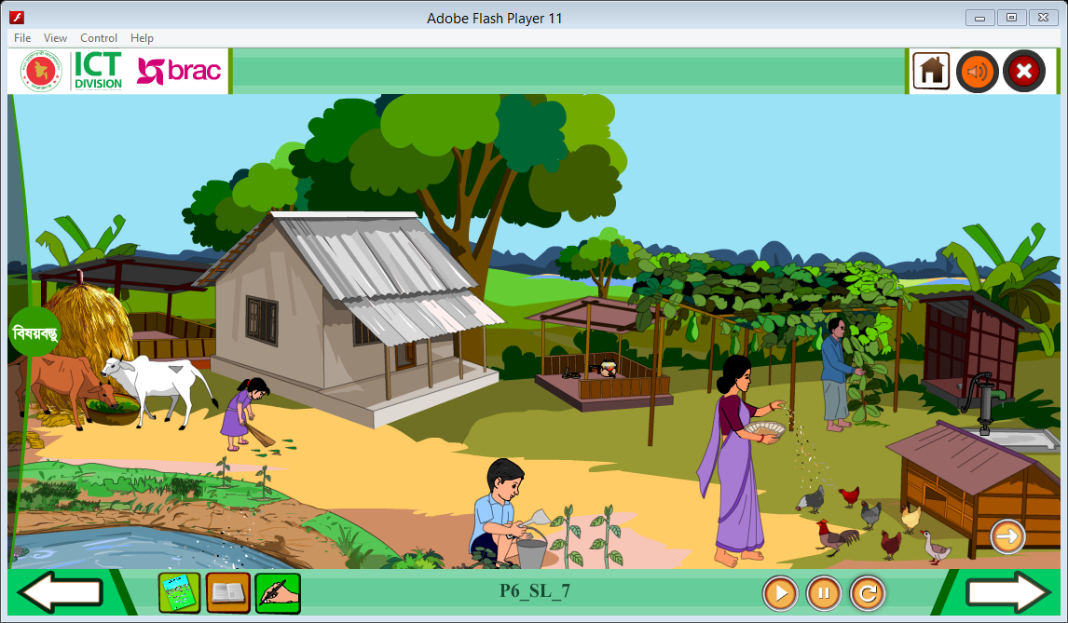
ছবি দেখি এবং বলি
আমরা যেমন পরিবারের উন্নয়নের জন্য কাজ করি তেমনি...

Slide 8
এই সকল উন্নয়নমূলক কাজগুলো আমরা...
শ্রেণিকক্ষের ভিতরে করতে পারি।
শ্রেণিকক্ষের বাহিরে করতে পারি।
শ্রেণি কার্যক্রম চলাকালীন

Slide 9
একক কাজ
বিদ্যালয়ে আমরা কী কী কাজ করতে পারি তার একটি তালিকা তৈরি কর।

Slide 10
আমরা শ্রেণিকক্ষের ভিতরে যে কাজগুলো করতে পারি
বোর্ড পরিষ্কার রাখব।
শ্রেণিকক্ষে চেয়ার টেবিল সাজিয়ে রাখব।
শ্রেণিকক্ষ পরিষ্কার পরিচ্ছন্ন রাখব
শ্রেণিকক্ষে ময়লা আবর্জনা ফেলব না।

Slide 11
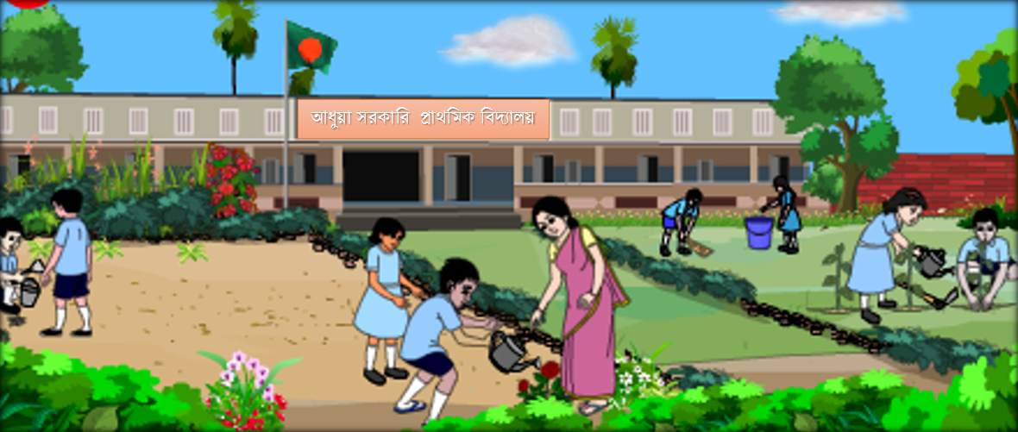
আমরা শ্রেণিকক্ষের বাহিরে যে কাজগুলো করতে পারি
ময়লা আবর্জনা নির্দিষ্ট জায়গায় ফেলব
মাঠ পরিষ্কার রাখব।
ফুলগাছের যত্ন নেব।
বাগানে ফুলের গাছ লাগাব।

Slide 12
জোড়ায় কাজ
তোমার বিদ্যালয়ের জন্য প্রয়োজন এমন চারটি উন্নয়নমূলক কাজের তালিকা তৈরি কর।

Slide 13
আমরা বিদ্যালয়ের উন্নয়নে যে কাজগুলো করতে পারি
উন্নয়নমুলক কাজ
ফুলবাগান করা
শ্রেণিকক্ষ সাজানো
বৃক্ষরোপন করা
পরিষ্কার পরিচ্ছন্ন রাখা

Slide 14
মূল্যায়ন
সঠিক উত্তরটিতে ক্লিক করি...
প্রশ্নঃ বিদ্যালয় পরিষ্কার রাখতে আমরা কী করব?
ক) যেখানে সেখানে ময়লা ফেলব।
√
খ) নির্দিষ্ট যায়গায় ময়লা ফেলব।
গ) নিজের ইচ্ছামত কাজ করব।
ঘ) চেয়ার টেবিল সাজিয়ে রাখব।

Slide 15
সবাইকে অসংখ্য ধন্যবাদ

